Slide 1

VEILLE SUR LA PROGRAMMATION ORIENTÉE OBJET (POO)
Orange Digital Kalanso
Groupe 1

Slide 2

Les Membres du Groupe
Mohamed Bah
Abdoul Aziz Maiga
Fatimata Diagouraga
Ibrahim Diawara
Fatoumata N’Djim
Ibrahim Konaté
Fadiala Sidibé
Hady Fofana

Slide 3
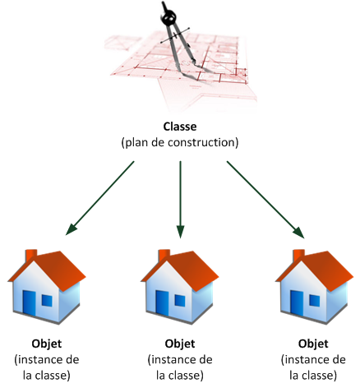
Qu’est ce qu’un Objet?
2. c’est quoi une classe?
Un objet peut être défini comme un champ de données, avec ses attributs et son comportement unique.
La classe : une classe est un ensemble de code contenant des variables et des fonctions permettant de créer des objets.

Slide 4
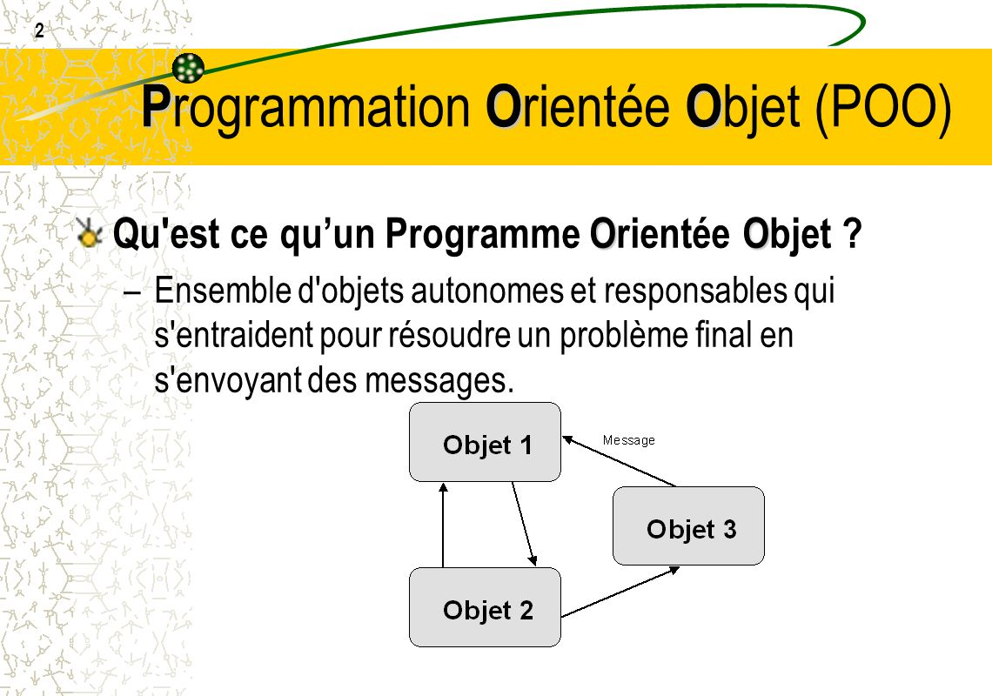
.
3. C’est quoi la Programmation Orientée Objet ?

Slide 5

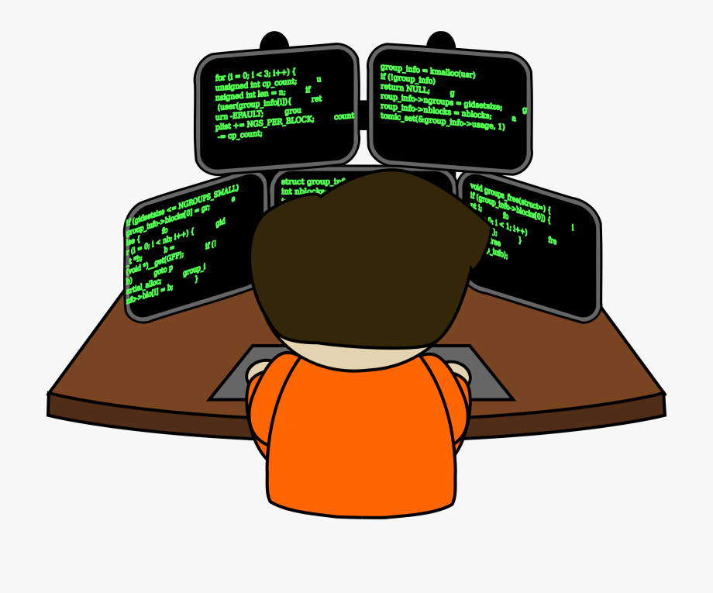
4. Pourquoi utilise t-on la Programmation Orientée Objet ?
La programmation orientée objet (POO) est devenue indispensable, parce qu'elle permet une meilleure organisation de vos projets, facilite la maintenance de votre code, et offre une grande souplesse pour faire évoluer votre logiciel sans avoir à tout réécrire !

Slide 6
5. Donnez les concepts de base dans la POO? En quoi consistent- ils ?
Classe = attributs + méthodes + instanciations
La classe
L’objet
L’encapsulation
L’héritage
Le polymorphisme
Le terme polymorphisme issu du grec signifie la faculté de prendre plusieurs formes.
On définit l’objet comme l’instance d’une classe.
Un objet est caractérisé par: Son identité,
Son comportement et son état
Concepts de POO
La notion d’héritage est une relation entre différentes classes permettant de définir une nouvelle classe en se basant sur les classes existantes. On parle d’héritage simple lorsqu'une classe fille ne possède qu’une classe mère.
L’encapsulation est le fait qu’un objet renferme ses propres attributs et ses méthodes.

Slide 7

6. Qu’est ce qu’un langage de programmation?
Un langage de programmation est un code de communication, permettant à un être humain de dialoguer avec une machine en lui soumettant des instructions et en analysant les données matérielles fournies par le système, généralement un ordinateur.

Slide 8

7. Qu’est ce qu’un langage de programmation orienté objet?
Le langage de programmation orientée objet consiste en la mise en relation d'objets, c'est-à-dire d'éléments de programmation, avec un langage spécifique qui permet aux objets de communiquer entre eux.
Exemple : Java est un langage de programmation orientée objet.

Slide 9
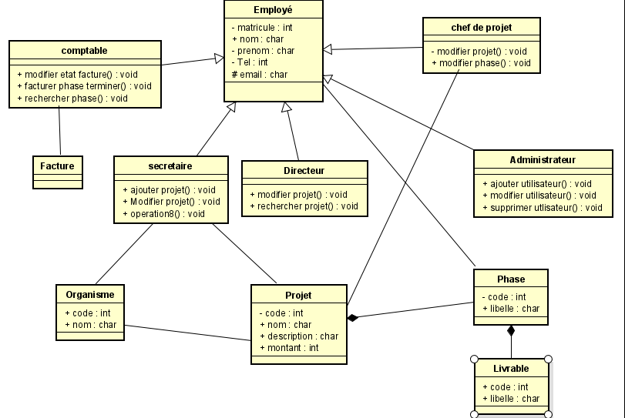
How to customize this template
Appliquez les concepts de base de la POO sur le sujet du TP ANALYSE D’INFORMATION CAS UML rendu le Jeudi 26/08/2021

Slide 10

Merci de votre attention !

